Slide 1
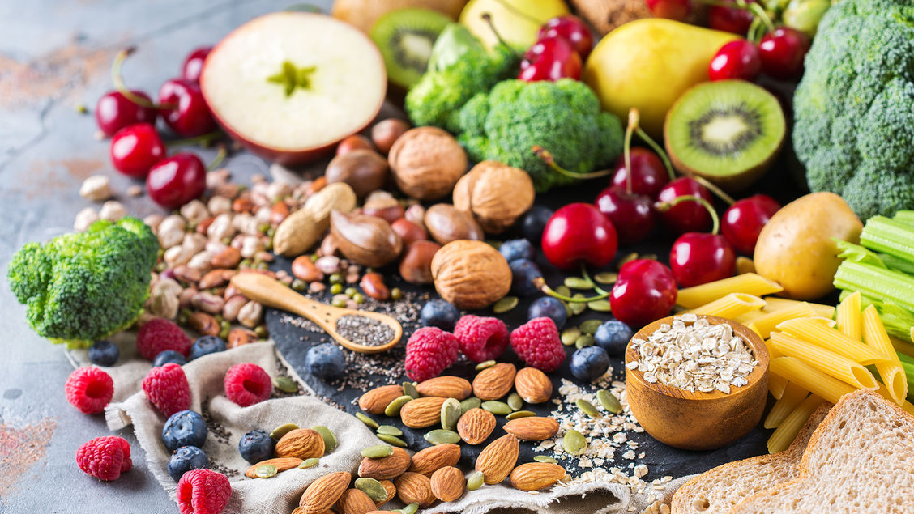

Bevruchting & Vruchten en zaden
6.3 & 6.4 Biologie voor Jou Leerjaar 1

Slide 2

Welkom
Herhaling
Leerdoelen
Uitleg
Zijn de leerdoelen gehaald?
Huiswerk
Wat gaan we doen?

Slide 3

Herhalen
6.2 Bestuiving
- Je kunt beschrijven wat bestuiving is. - Je kunt het verschil benoemen tussen kruisbestuiving en zelfbestuiving. - Je kunt de kenmerken noemen van insectenbloemen en van windbloemen.

Slide 4
Leerdoelen
Leerdoelen paragraaf 3
Je leert beschrijven hoe de bevruchting bij zaadplanten verloopt.
Je leert de verandering in het zaadbeginsel na de bevruchting te beschrijven.
Leerdoelen paragraaf 4
Je leert de verandering in het vruchtbeginsel na bevruchting te beschrijven.

Slide 5
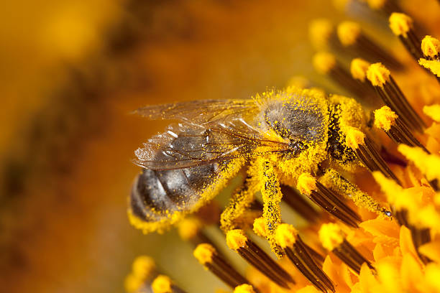
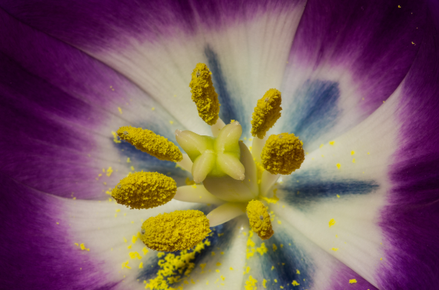
Voortplantingsorganen
Mannelijk voortplantingsorgaan | Vrouwelijk voortplantingsorgaan
Meeldraad
Stamper (stempel, stijl of vruchtbeginsel)

Slide 6

Bevruchting
Bevruchting is het versmelten van een mannelijk geslachtscel met de kern van een vrouwelijke geslachtscel van dezelfde plantensoort.
(Mannelijk) + (Vrouwelijk) Bevruchte eicel (Zygote)
Stuifmeelkorrel
Eicel
Bevruchting = bestuiving
Celkernen stuifmeelkorrel en eicel zijn versmolten
Stuifmeelkorrel is op de stempel gekomen

Slide 7
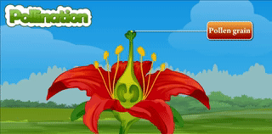

Slide 8
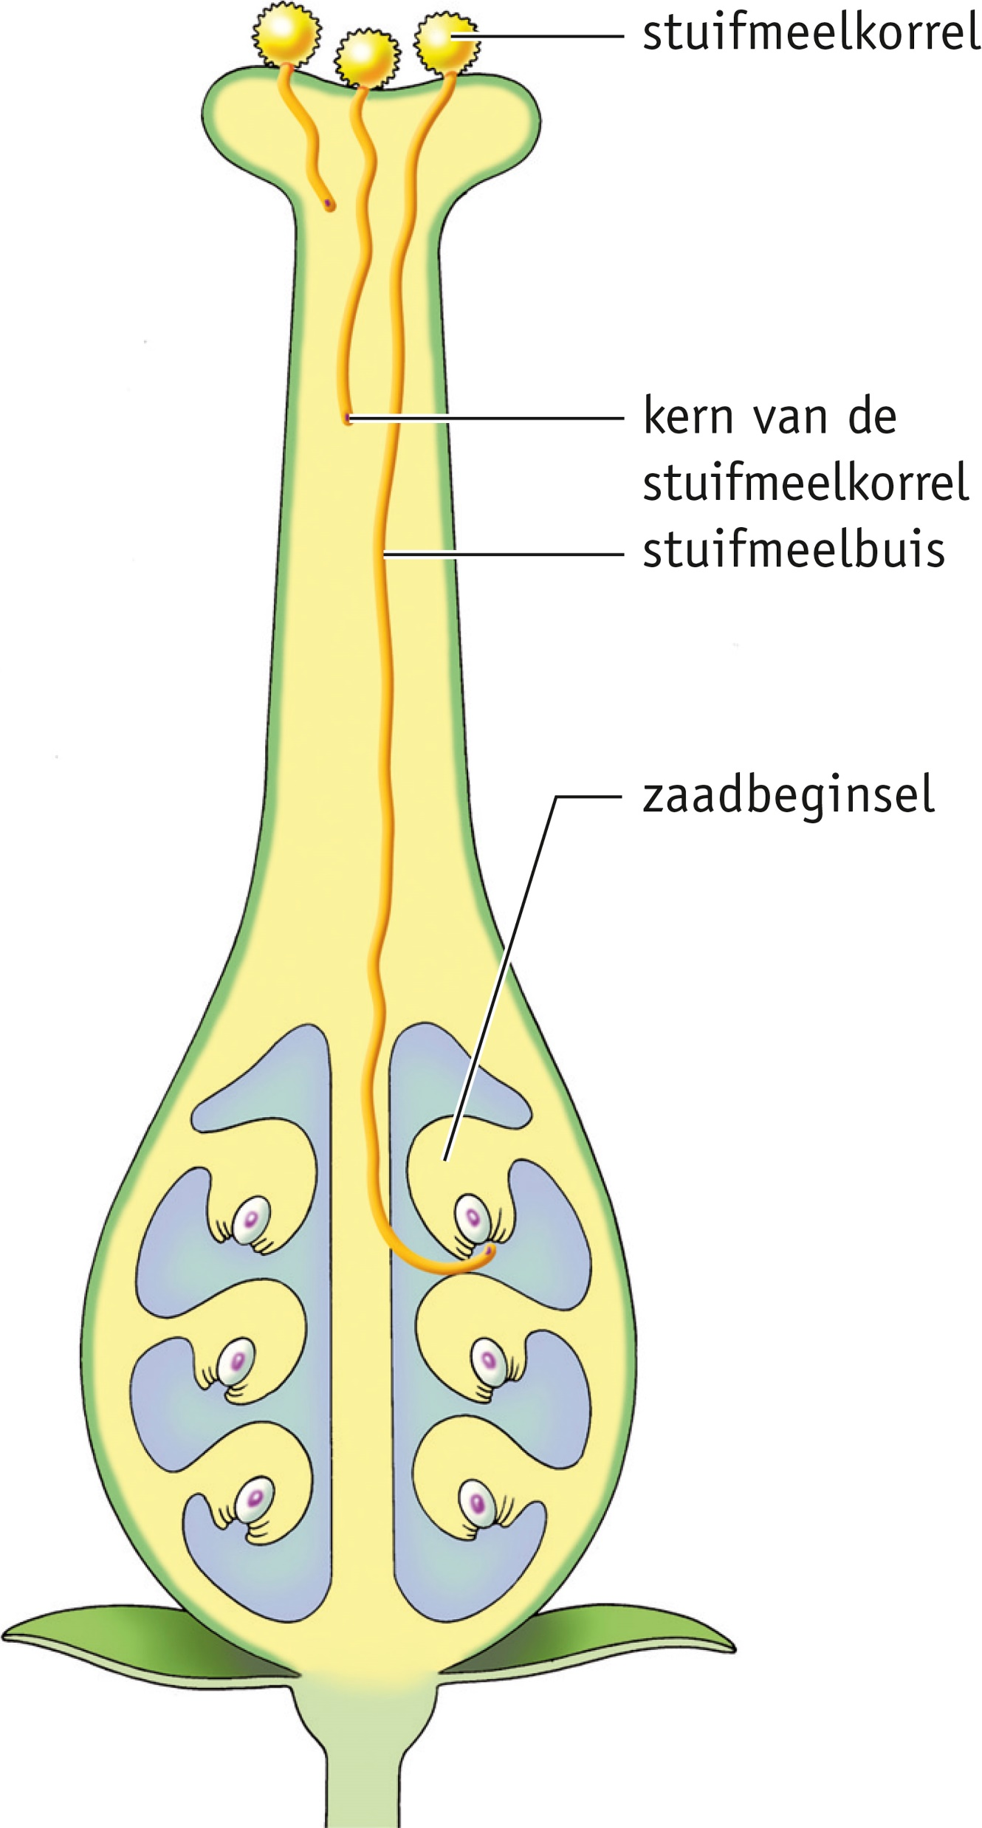
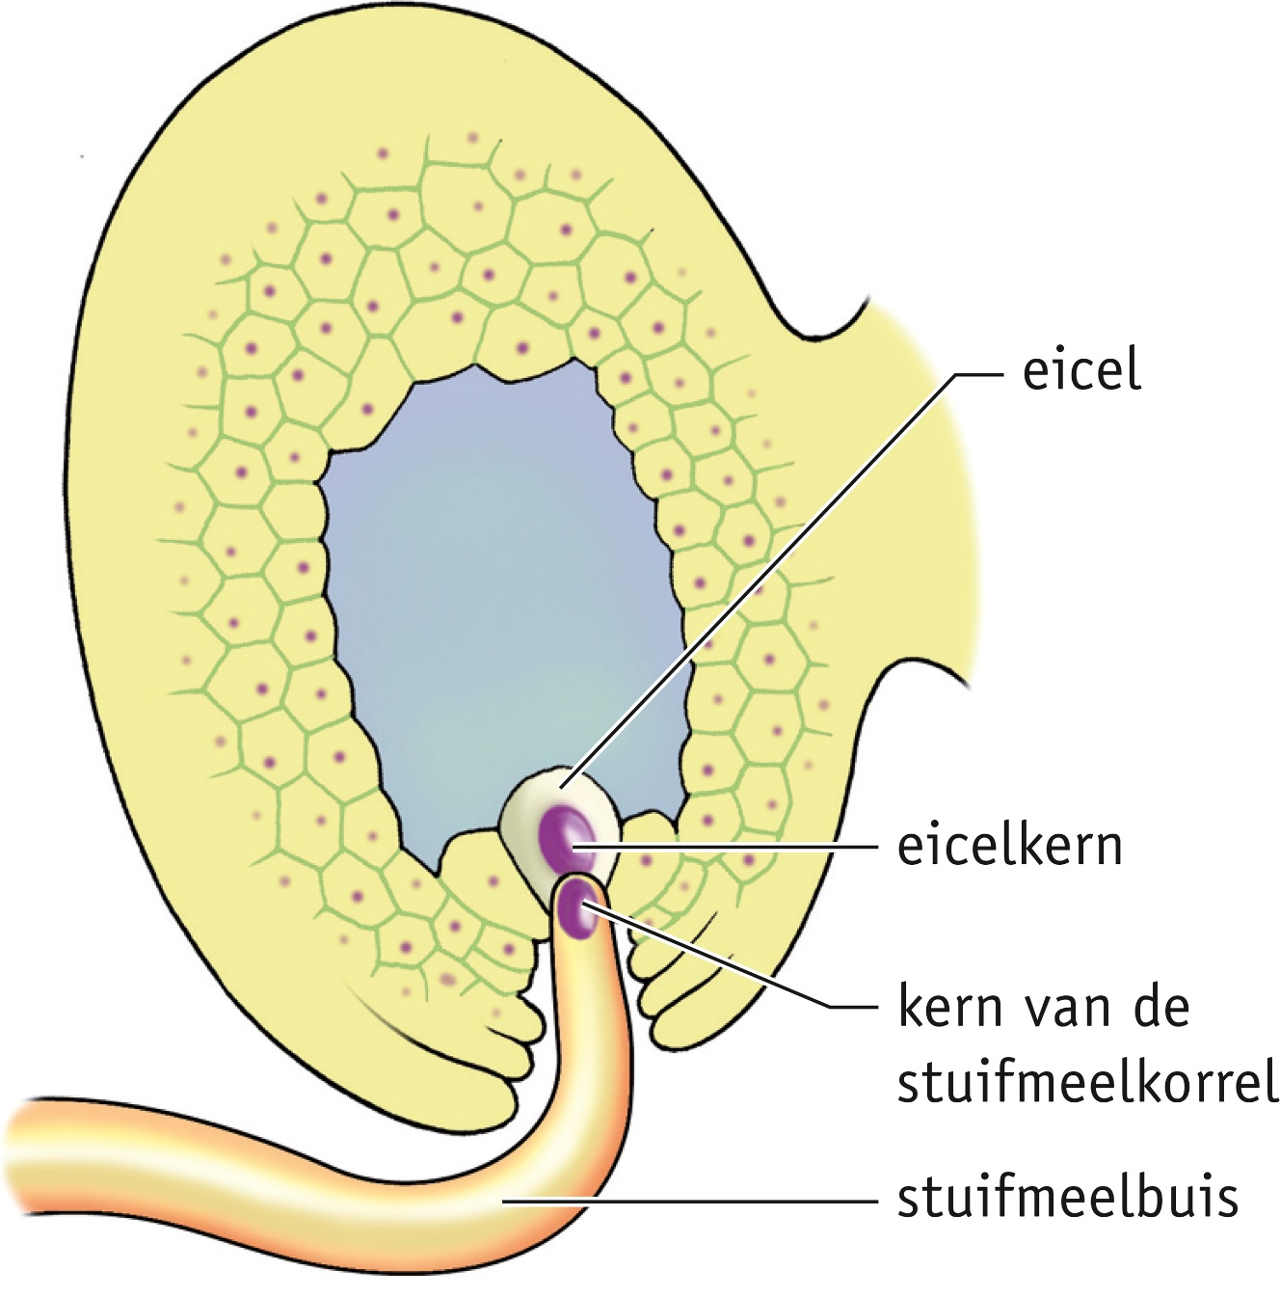
Bevruchting stamper
Bevruchting
1
1. Stuifmeel komt op de stempel. 2. Stuifmeelbuis van stempel naar zaadbeginsel 3. Kern van de stuifmeelkorrel naar de kern van de eicel 4. Versmelten kernen (bevruchting) -> Zygote
Zaadbeginsel
2
3
4

Slide 9
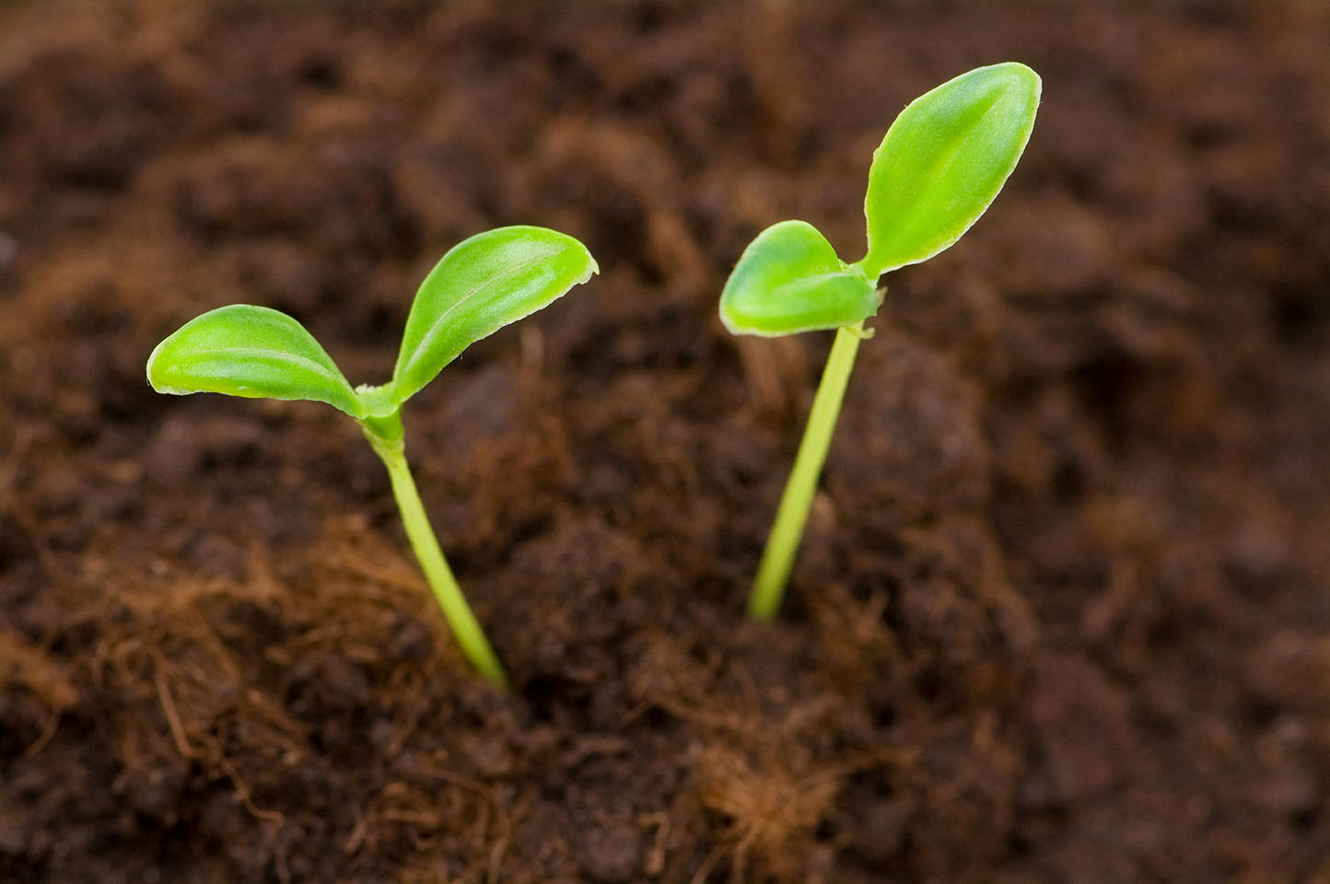
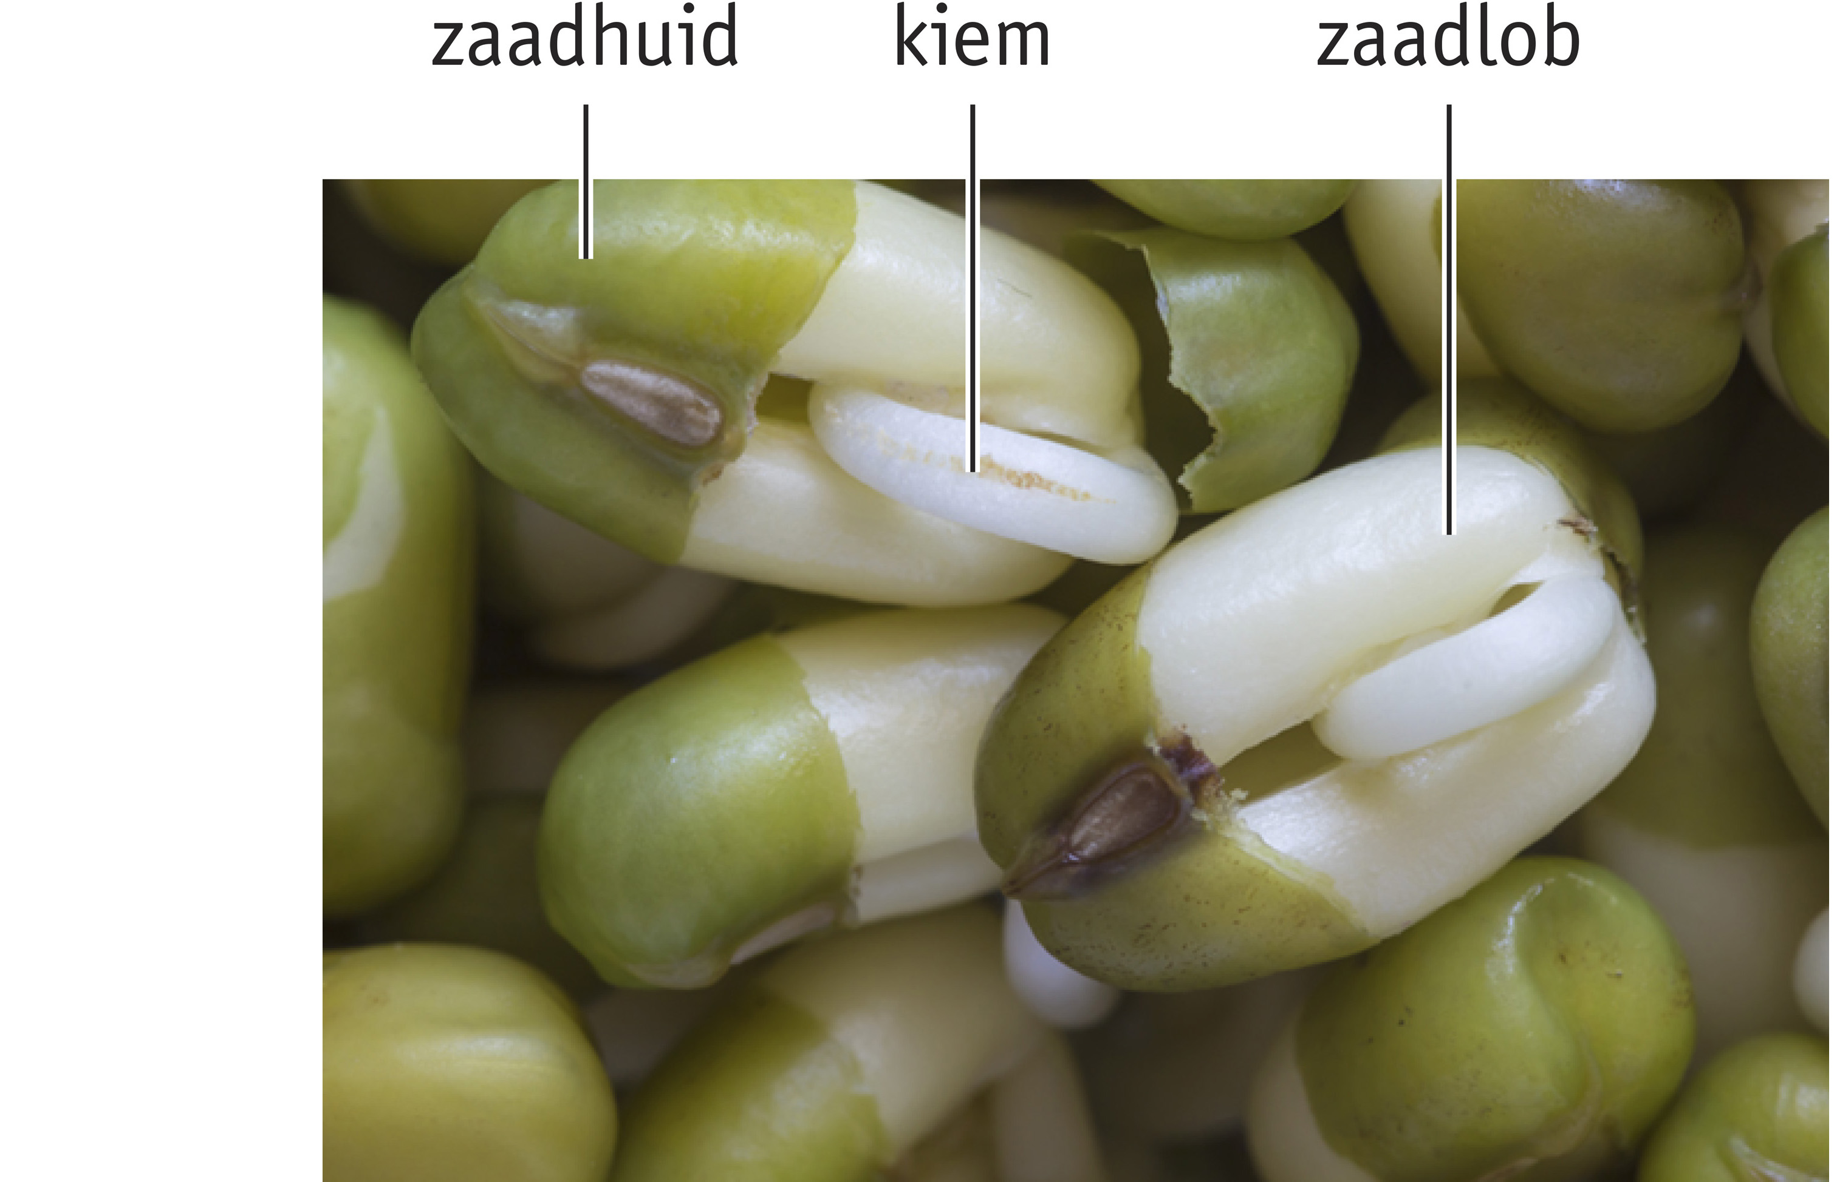
Bevruchte eicel
Na de bevruchting… 1. Bevruchte eicel gaat delen. 2. Door delingen ontstaat een kiem (klein plantje) 3. Uit een kiem ontstaat een kiemplantje.

Slide 10
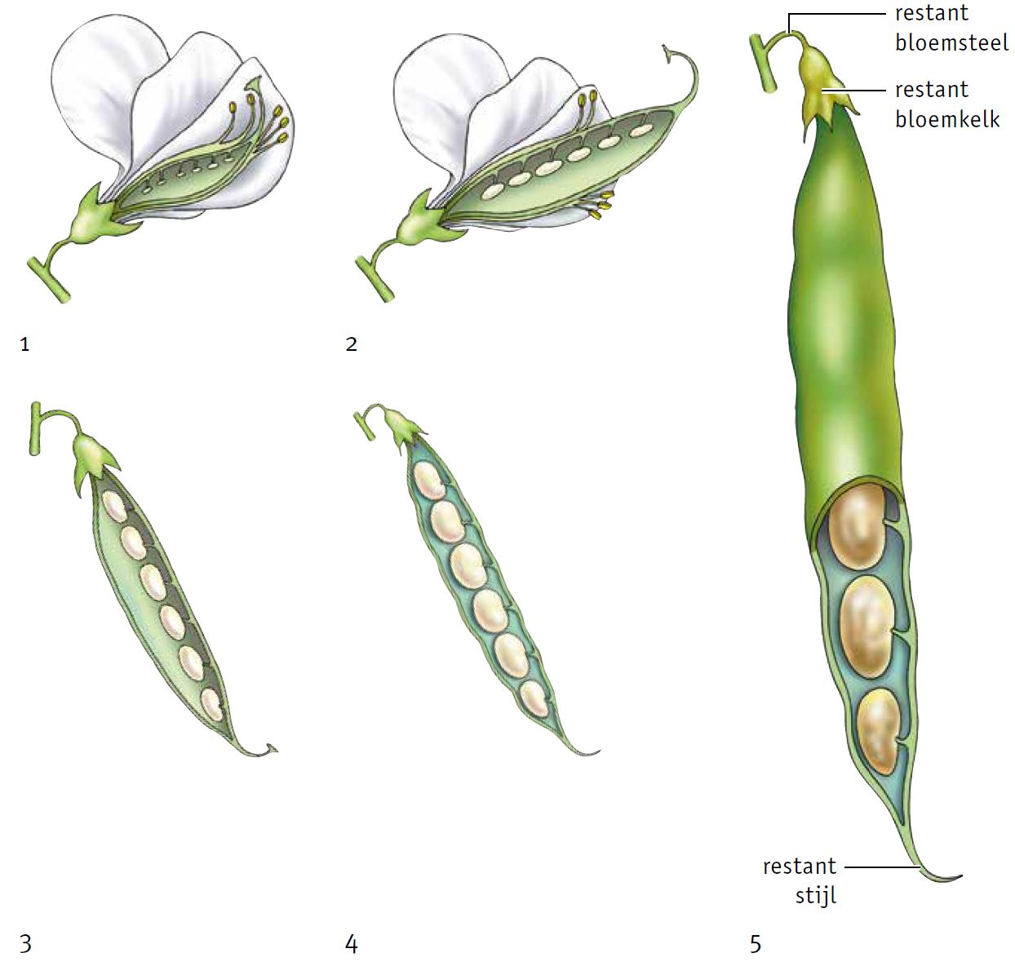
Verandering in bloem na bevruchting
Peulvrucht vrucht van een bonenplant.
Bloem voor bevruchting
Groei vrucht- en zaadbeginsel
Zaadhuid klinkt donkerder. Vrucht breekt open en zaden komen vrij.
Kroonbladeren en meeldraden vallen af, vruchtbeginsel wordt langer
Bloemkelk verschrompelt, stijl blijft restant over en zaadbeginsels wordt groter

Slide 11
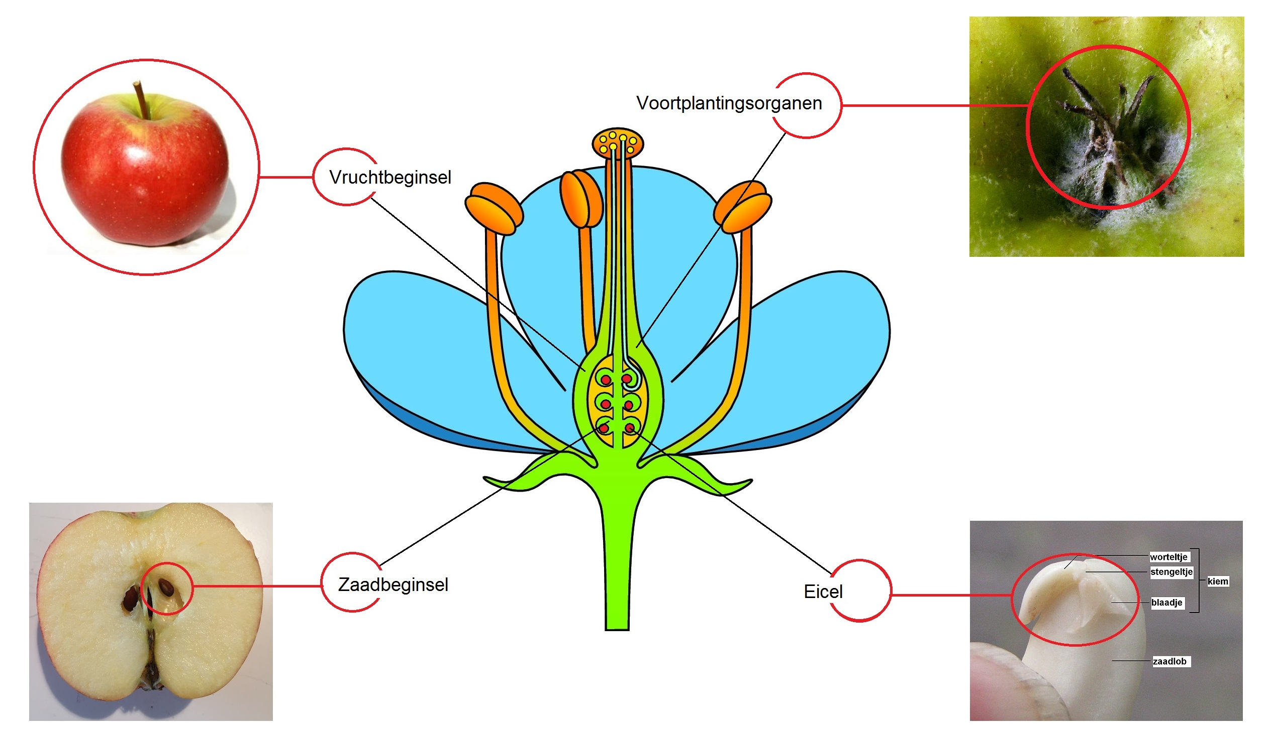
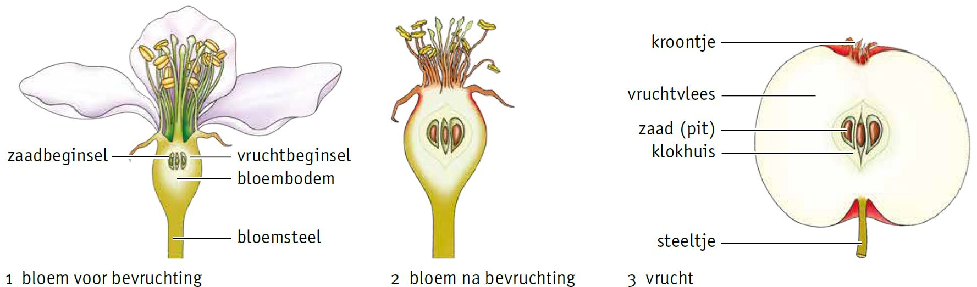
Een vrucht
Vrucht is het deel van de plant waar zaden in zitten.
Vruchtvlees zacht deel van de vrucht dat is ontstaan uit het vruchtbeginsel of de bloembodem.

Slide 12
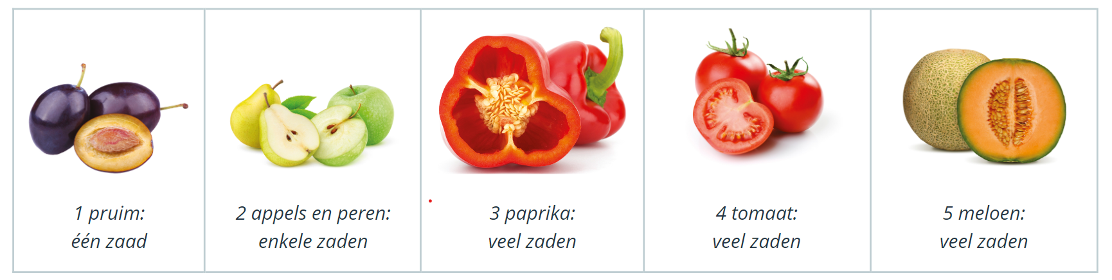
Vruchten met zaden

Slide 13
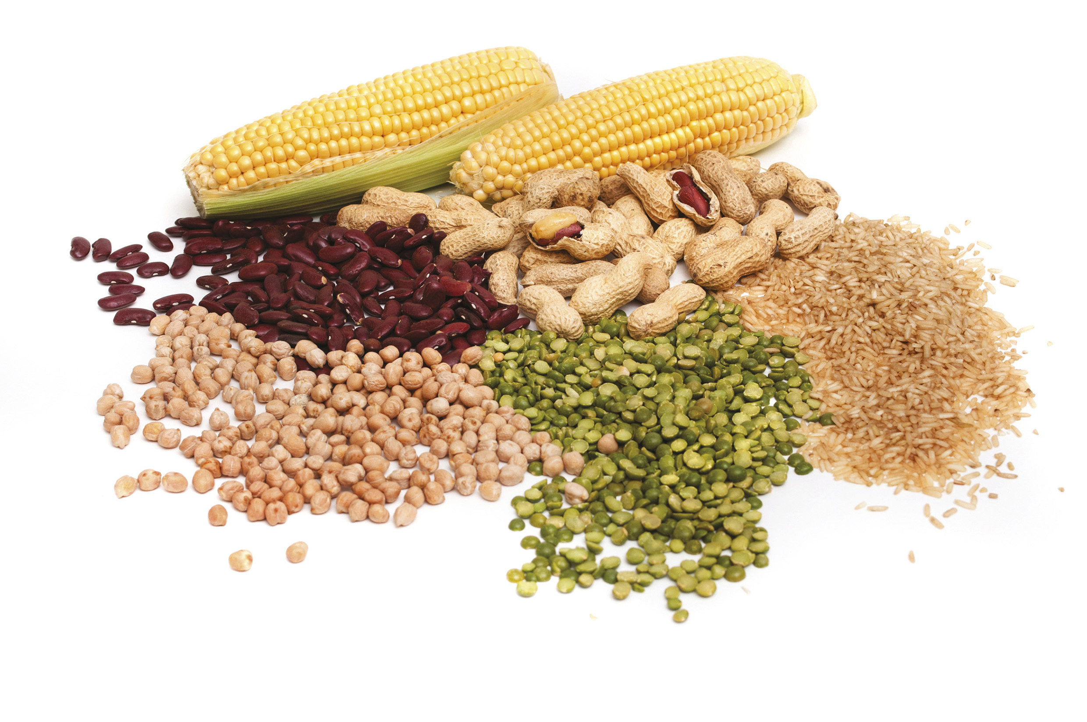
Zaden
Reservevoedsel kiemplantje

Slide 14
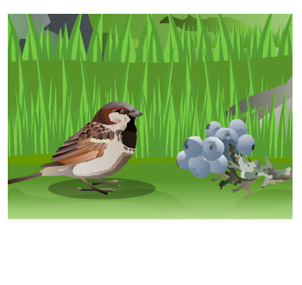
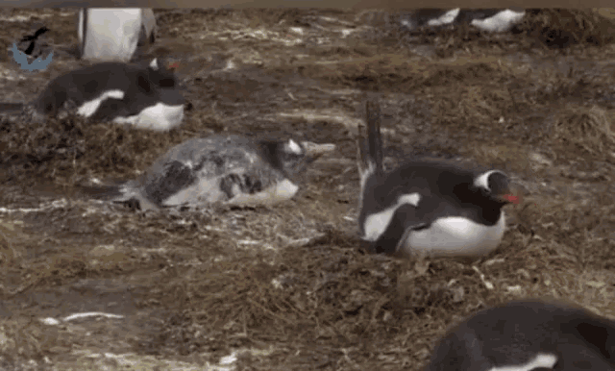
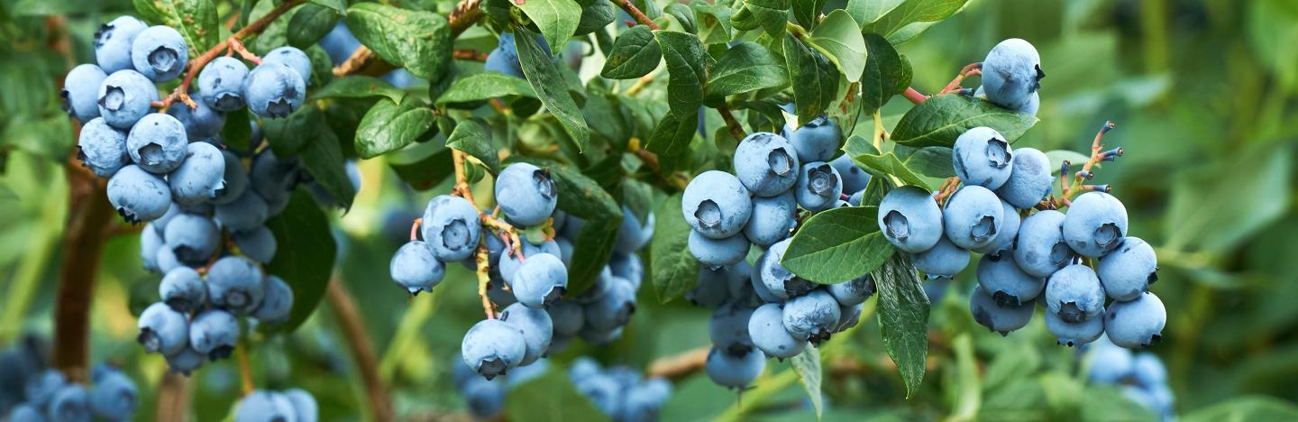
Zaadverspreiding
Voorwaarde groei..?
Water Licht Voedingsstoffen

Slide 15
Leerdoelen
Leerdoelen paragraaf 3
Je leert beschrijven hoe de bevruchting bij zaadplanten verloopt.
Je leert de verandering in het zaadbeginsel na de bevruchting te beschrijven.
Leerdoelen paragraaf 4
Je leert de verandering in het vruchtbeginsel na bevruchting te beschrijven.

Slide 16
Huiswerk
Tijdens de les
Heb je alles nagekeken?
Thuiswerk

